Slide 1

Департамент финансов администрации муниципального образования город Краснодар
Проект : «Оптимизация процесса подготовки и направления выписок по лицевым счетам получателей бюджетных средств и муниципальных бюджетных и автономных учреждений»
2021 год

Slide 2
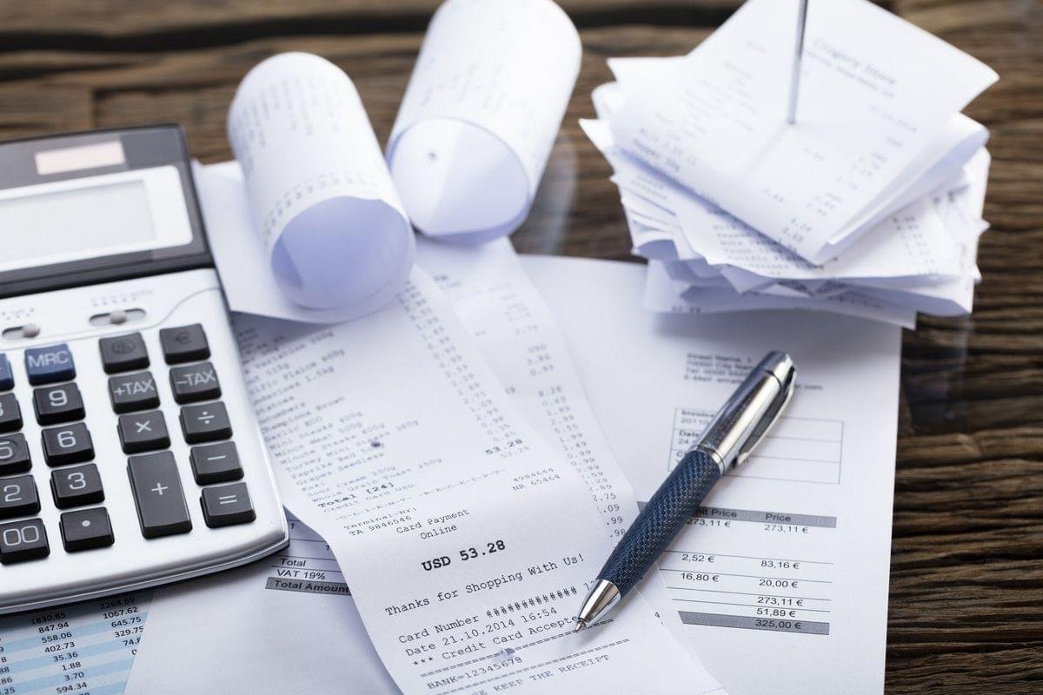
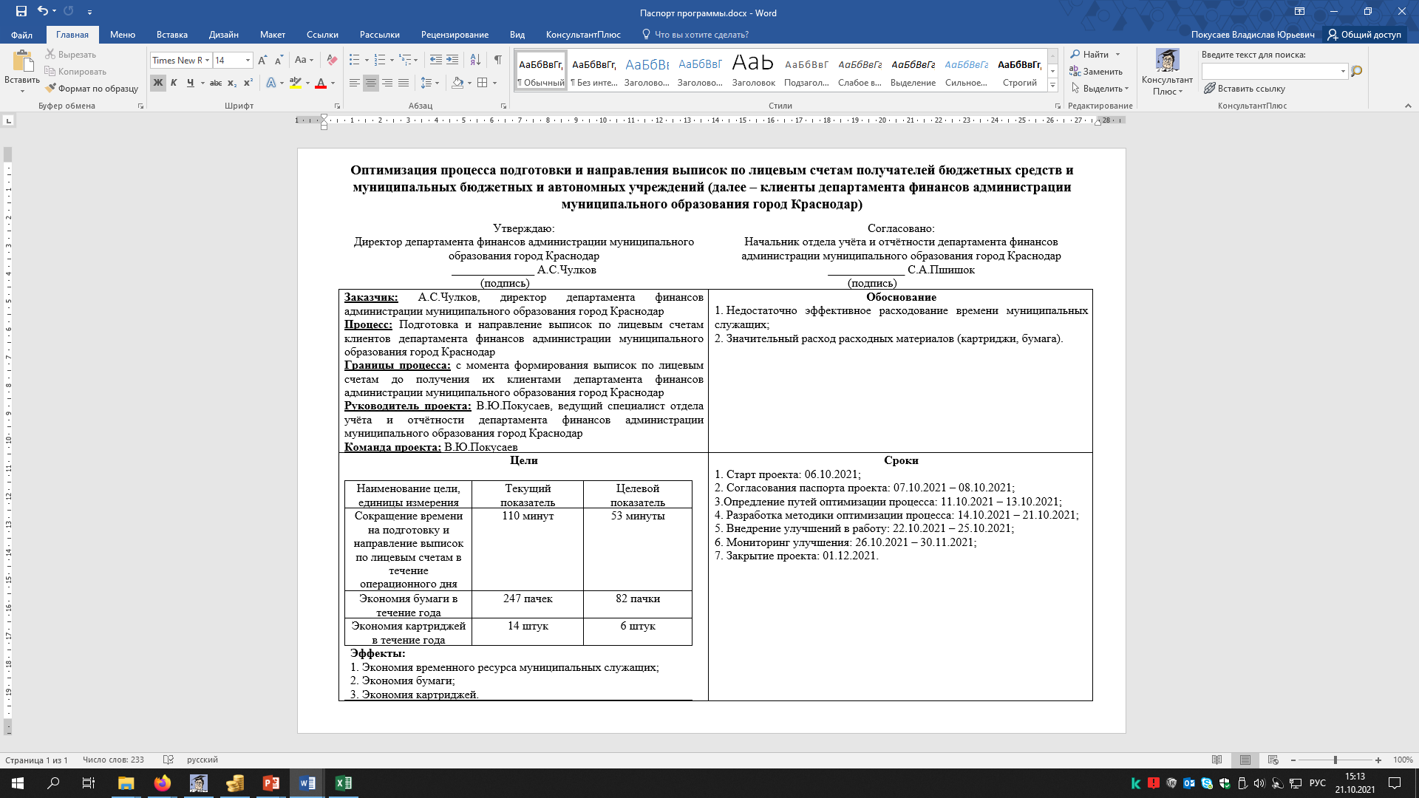
Паспорт проекта

Slide 3
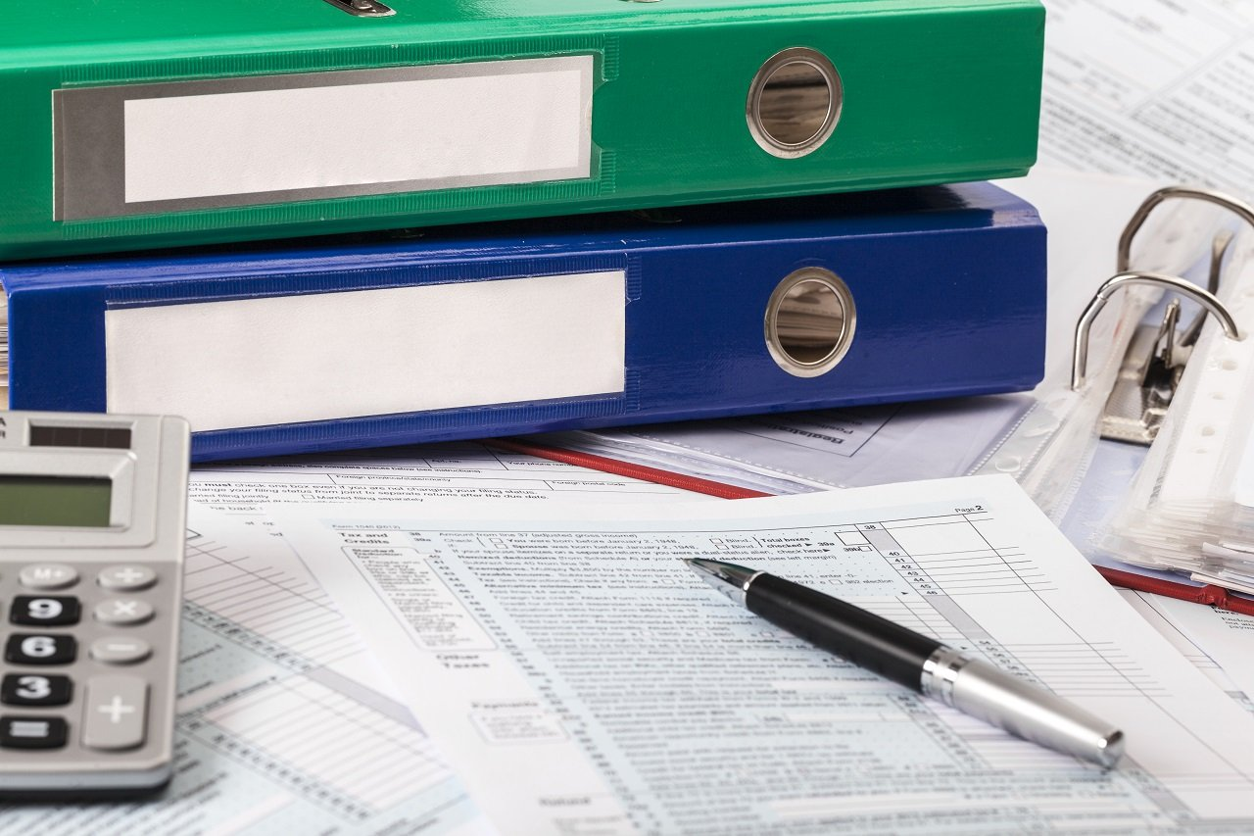



Текущее состояние
Формирование общего массива выписок по лицевым счетам,
3-5 минут
Печать выписок по лицевым счетам клиентов объёмом 500 - 600 листов на бумажном носителе, 15 - 20 минут
Сортировка выписок по лицевым счетам клиентов по учреждениям, 10 минут
Специалист департамента финансов ставит штамп и подписывает каждую выписку по лицевым счетам собственноручно, около 60 - 70 минут
Специалист департамента финансов направляется в кабинете с установленными ячейками для передачи корреспонденции,
1 минут
Специалист департамента финансов раскладывает выписки по лицевым счетам в ячейки для передачи корреспонденции установленные в департаменте финансов,
4 минуты
Общее количество затраченного времени = 110 минут, также расходуется ежедневно 1 пачка бумаги и ресурсы картриджа принтера

Slide 4

План оптимизации подготовки и направления выписок по лицевым счетам клиентов департамента финансов
Установка сертификатов электронных усиленных квалифицированных подписей (далее – ЭЦП) на компьютеры специалистов осуществляющих подготовку и направление выписок
Настройка Excel для корректного отражения ЭЦП
Сбор адресов электронной почты клиентов департамента финансов
Оптимизация процесса подготовки и направление выписок по лицевым счетам

Slide 5


Целевое состояние
Формирование выписок по лицевым счетам клиентов департамента финансов, 22 - 23 минуты
Выгрузка в Excel сформированных выписок по лицевым счетам клиентов, 5 - 10 минут
Подписание каждого файла электронной цифровой подписью сотрудника департамента финансов, 10 минут
Отправка выписок по лицевым счетам по электронной почте клиентов, 10 минут
Общее количество затраченного времени = 53 минуты, также экономится ежедневно 1 пачка бумаги и ресурсы картриджа принтера

Slide 6
Затраты времени
Было | Стало
Затрачиваемое время до оптимизации - 110 минут | Затрачиваемое время после оптимизации - 53 минуты

Slide 7

Экономия расходных материалов

Slide 8
Спасибо за Ваше внимание!

